Slide 1

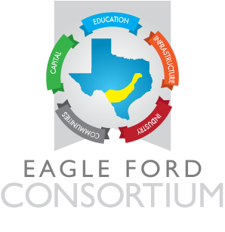
Desarrollo de la Cuenca Eagle Ford Shale y su Impacto en México con la Reforma Energética
Universidad Autónoma de Nuevo León
8 de Agosto de 2014
Monterrey,N.L.

Slide 2

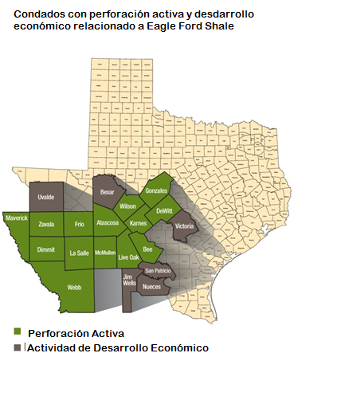
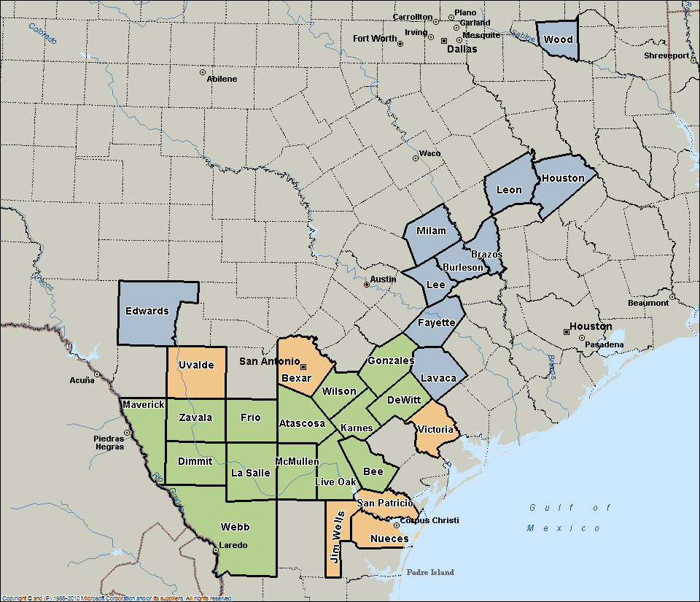
¿Qué es Eagle Ford?
Show maps of Counties
2013- Un total de 2,418 pozos productores de gas en Eagle Ford Shale

Slide 3
Beneficios para los Condados Fronterizos en Texas
Condados Fronterizos | 2011 | Proyección 2021
Dimmit | 2,815,166,925 | 8,613,859,557
Maverick | 165,478,563 | 314,953,869
Webb | 2,483,980,925 | 3,774,023,887

Slide 4
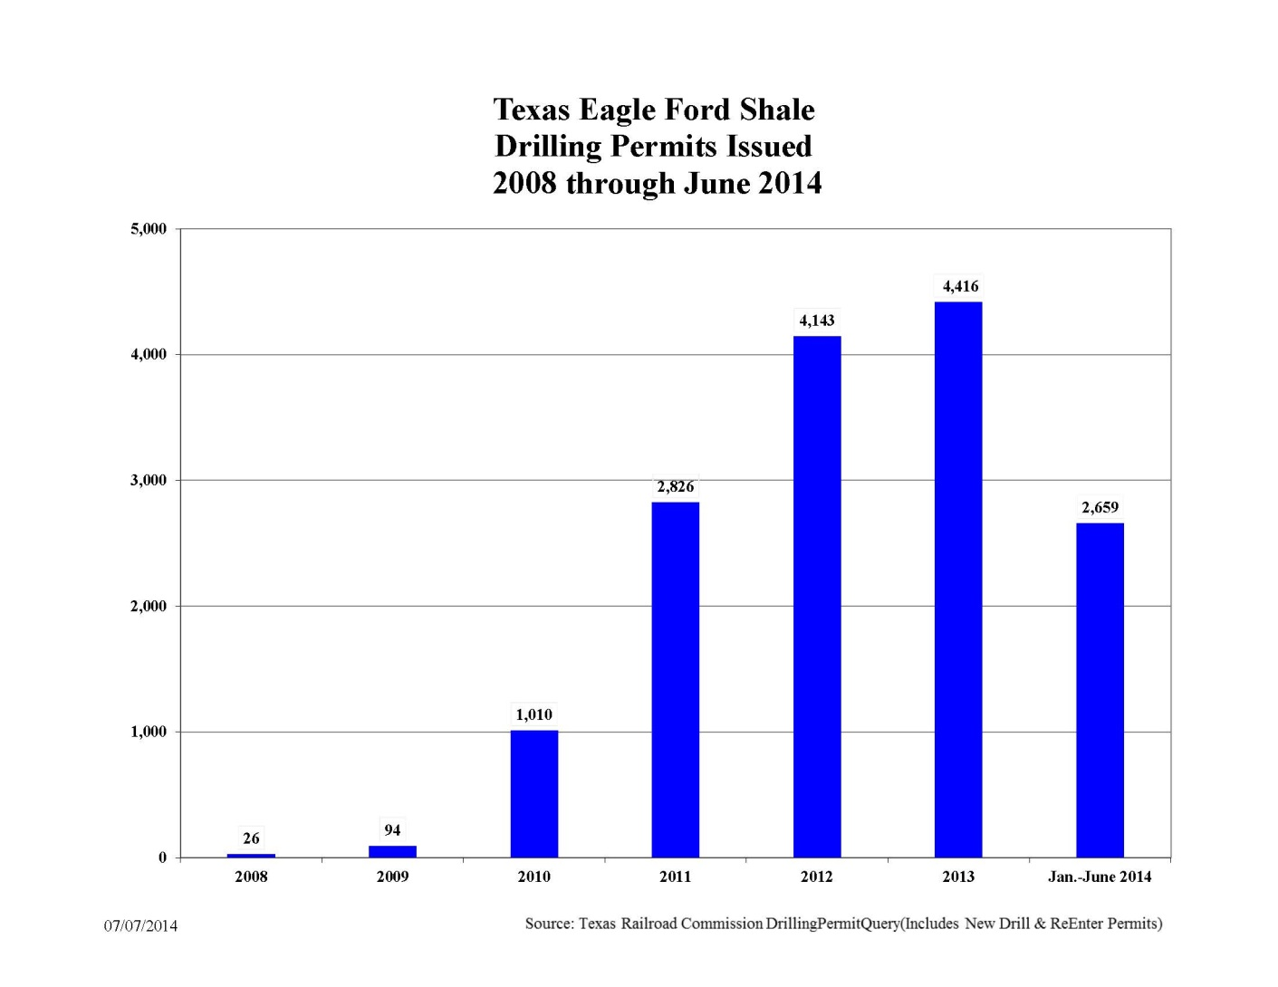
Actividad en Eagle Ford Shale

Slide 5
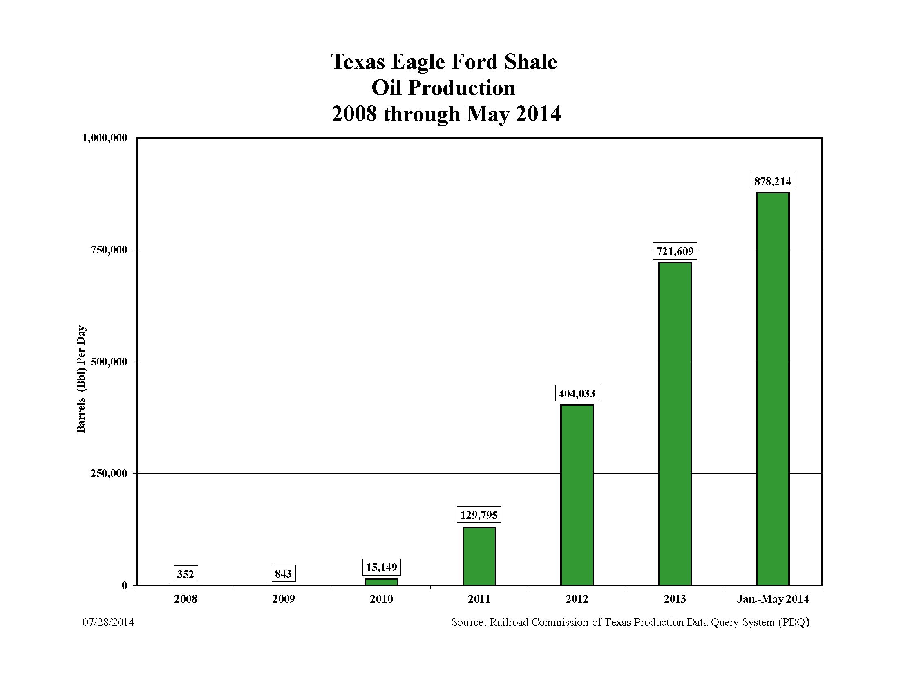
Actividad en Eagle Ford Shale

Slide 6
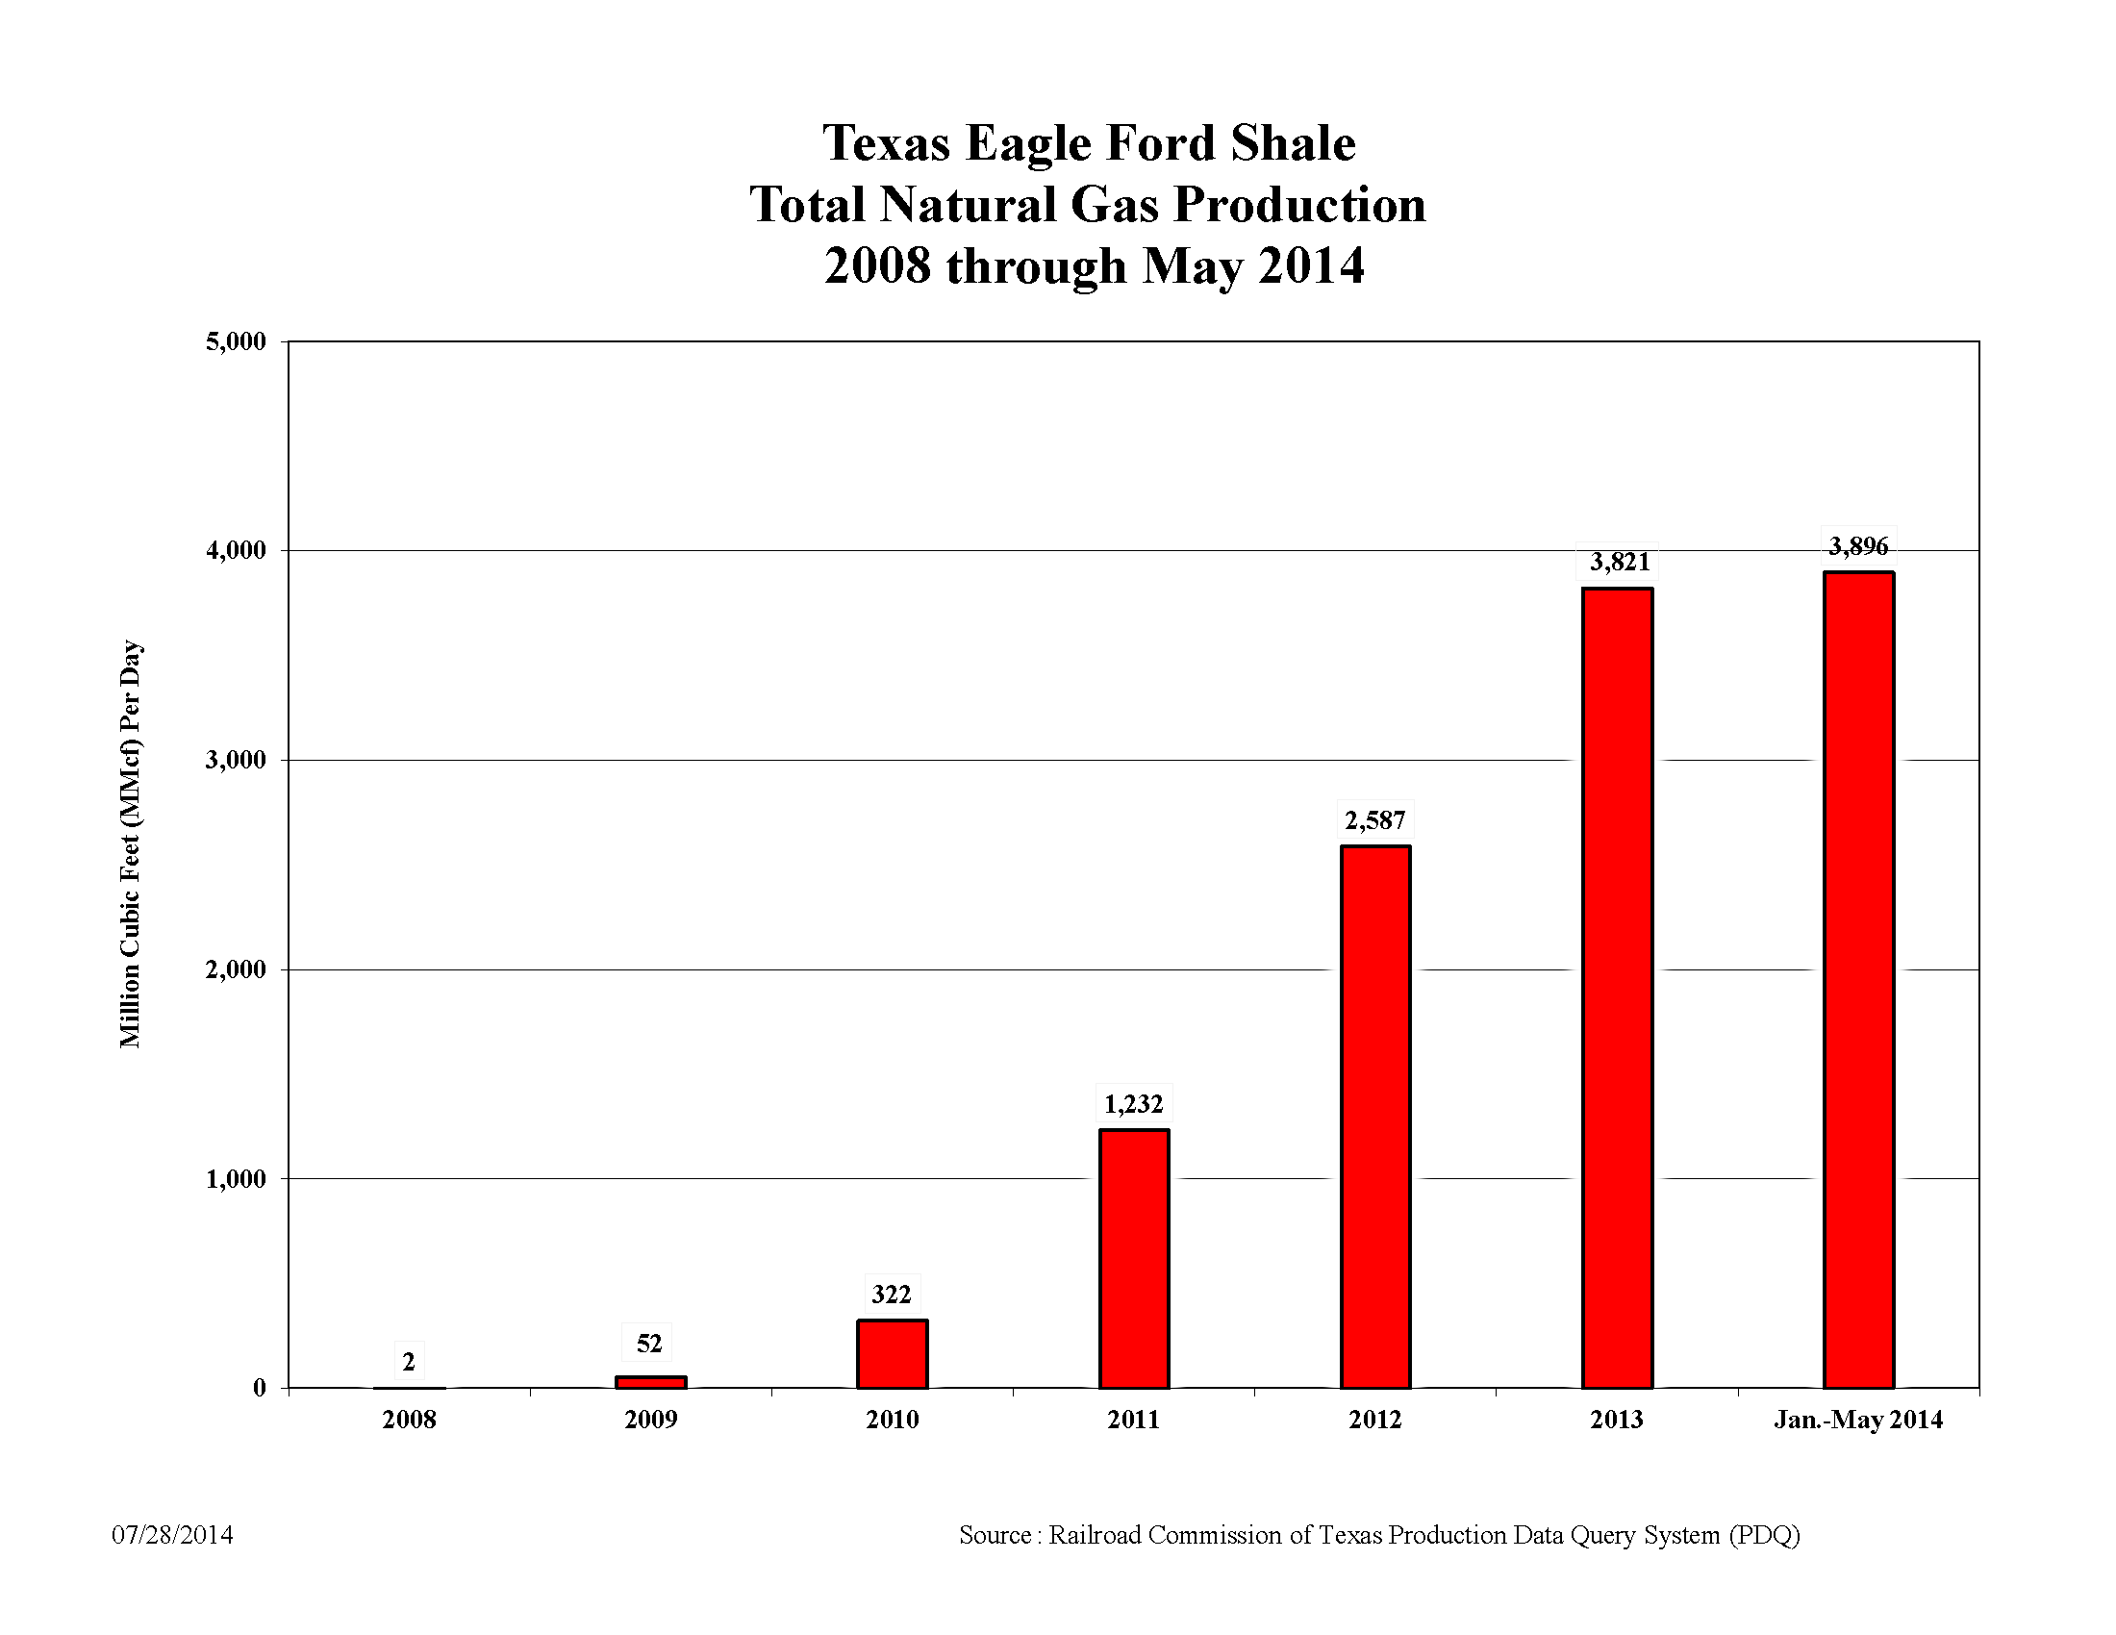
Actividad en Eagle Ford Shale

Slide 7
Texas Eagle Ford Shale
“Claramente positiva es la manera de describir el efecto del auge petrolero que se está teniendo en la economía de Texas actualmente; y es por ello que la economía del estado ha superado la economía nacional en los últimos años. Una cosa importante de entender es que los economistas dirán que cada dólar de capital invertido por la industria de petróleo y gas en Texas tiene un efecto multiplicador de $3 a $4 dólares adicionales en la actividad económica asociada. Cuando la industria petrolera está en auge cada hotel esta lleno, cada café está lleno de gente, las tiendas de ropa no puede mantener suficiente mercancía, y la mercancía de los supermercados locales también se termina diariamente.”
David Blackmon, Why the Shale Miracle Has Happened in Texas Forbes Magazine, May 1, 2013

Slide 8
Infraestructura relacionada al Derrame Económico
Viviendas
Hoteles
Servicios Alimenticios
Servicios de Salud y Seguridad
Recreación
Educación

Slide 9
Datos Interesantes
Si en Texas se alcanza el potencial total, que son 320 mil pozos, se van a necesitar un total de 1,043,200 millas de tuberia; esto es solamente para peforaciones y no para transportes. Esta gran cantidad de tubería le da la vuelta al mundo 42 veces.
R.A. Porter, P.E., Porter Engineering, Laredo, Texas
Para la transportación del producto, cada 50 millas de tubería de 20 pulgadas de diametro reemplazan 1,250 viajes de camiones por día. Se necesita una amplia infrastructura de tuberia.
R.A. Porter, Porter Engineering, Laredo, Texas
“Al paso que vamos en Texas, en cuanto a perforaciones por año, usando el 2012 como ejemplo tenemos aproximadamente 250 plataformas petroleras, y cada una tiene 5 perforaciones por año (tardan 2 meses en la instalación), tenemos la capacidad de 1,250 pozos por año y nos vamos a tardar 256 años para alcanzar el potencial total de nuestra cuenca.”
R.A. Porter, Porter Engineering, Laredo, Texas

Slide 10
Impacto del Éxito en Eagle Ford
Daños a carreteras
Surgimiento de aeropuertos privados
Problemas sociales
  Necesidades en los “Man camps”
  Escasez de recurso médico

Slide 11
Gastos en Carreteras en Eagle Ford en TX
El Departamento de Transporte de Texas ha identificado una variación en los gastos, hechos en los últimos años, por tipo de carretera, incluyendo carreteras estatales, interestatales y rutas federales. El año 2008 se usa como línea de base para la variación en las cantidades asignadas por tipo de carretera en Texas. Del 2008-2010 se observó una diferencia significativa en el tipo de carreteras financiadas. 56% de los gastos de 2008 fueron para las carreteras interestatales, mientras que en 2010 las rutas de Estados Unidos fueron el tipo de carretera con mayor financiamiento en Texas. En 2011 hubo un cambio en el gasto en las carreteras, el 63% del gasto se hizo en carreteras interestatales, mientras que el 37% restante se gastó en carreteras estatales y locales (farm roads). En 2012 las rutas de Estados Unidos fueron las carreteras con mayor financiamiento, con casi la mitad del dinero asignado representando el 46% del gasto total en carreteras. Después de estas las carreteras estatales recibieron el 32% de los fondos, y las interestatales el 23% de los fondos asignados para carreteras.

Slide 12
EQUIPOS EN EAGLE FORD

Slide 13
Equipos de Perforación
Costo de equipo – 400 millones de dólares
Renta de equipo- ½ millón diarios (aproximadamente).

Slide 14
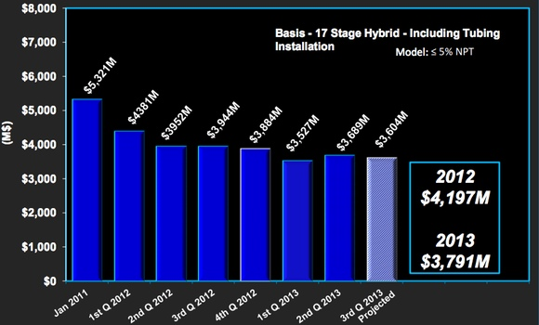
Costos de Perforación de
Pozos en Eagle Ford Shale
Binational Center: Eagle Ford Shale Community Program, Texas A&M International University

Slide 15
Equipos de Perforación en el Mundo
Conteo Mundial de Equipos de Perforación |  |  |  | Cambio |  | Porcentaje de Cambio
 | Junio 2014 | Mayo 2014 | Junio 2013 | Mensual | Annual | Mensual | Anual
América Latina | 398 | 404 | 423 | (6) | (25) | -1.5% | -5.9%
Europa | 147 | 149 | 138 | (2) | 9 | -1.3% | 6.5%
Africa | 123 | 140 | 133 | (17) | (10) | -12.1% | -7.5%
Medio Oriente | 425 | 414 | 389 | 11 | 36 | 2.7% | 9.3%
Lejano Oriente | 251 | 243 | 250 | 8 | 1 | 3.3% | 0.4%
Internacional | 1,344 | 1,350 | 1,333 | (6) | 11 | -0.4% | 0.8%
Canadá | 240 | 162 | 183 | 78 | 57 | 48.1% | 31.1%
Estados Unidos | 1,861 | 1,859 | 1,761 | 2 | 100 | 0.1% | 5.7%
Total Mundial | 3,445 | 3,371 | 3,277 | 74 | 168 | 2.2% | 5.1%
El número total del equipos de perforación en el mundo incrementaron por 74 de Mayo a Junio de 2014, y en total 168 de Junio de 2013 a Junio de 2014. * En Texas existen aproximadamente 864 equipos.
http://www.wtrg.com/rotaryrigs.html

Slide 16
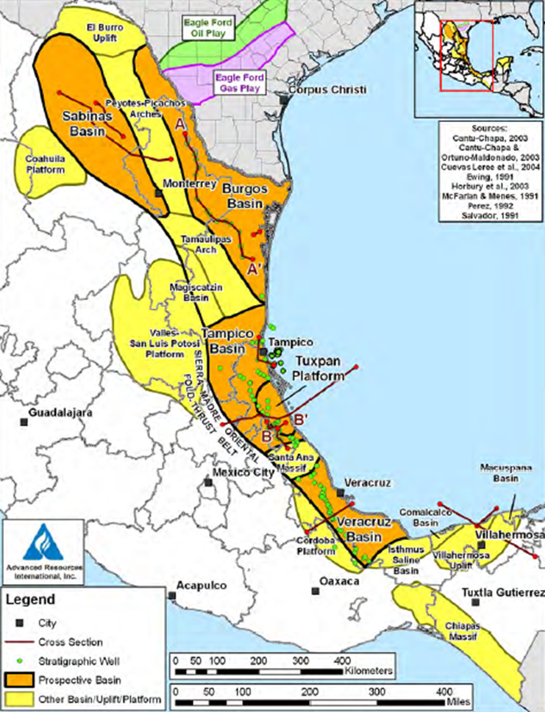
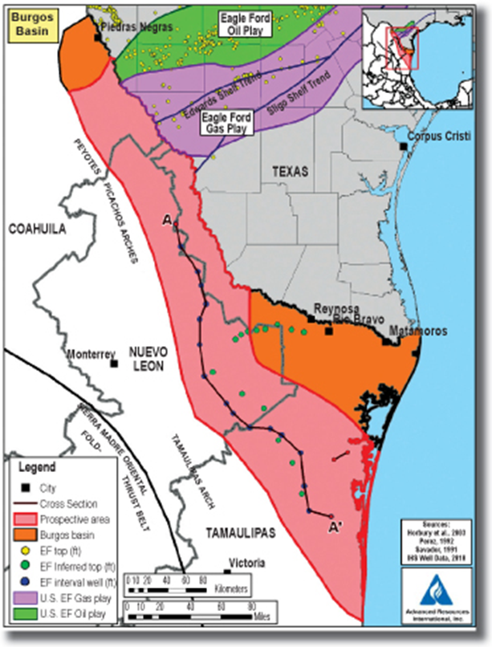
Cuenca Internacional

Slide 17
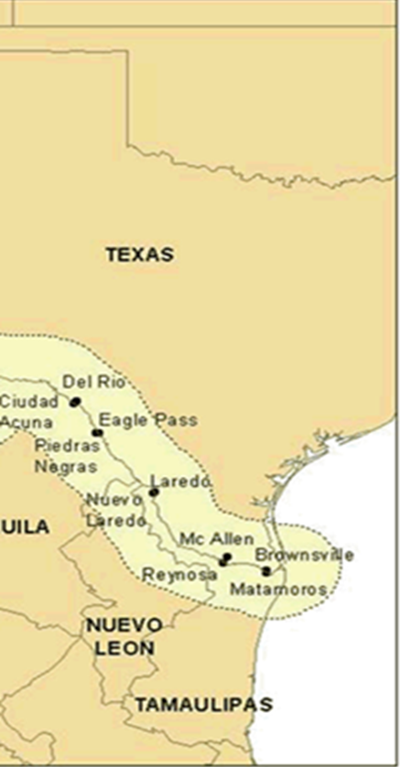
Población en las Cuencas

Slide 18
Población en las Ciudades Fronterizas de las Cuencas Internacionales
Ciudad Mier, Tamaulipas | 4,762 (2010)
Total | 4,762
Donna, Texas | 16,204 (2012)
Río Bravo, Tam | 118,259 (2010)
Total | 134,463
Del Rio, Texas | 35,543 (2012)
Cd. Acuña, Coah | 136,755 (2010)
Total | 172,298
Roma, Texas | 9,873 (2012)
M. Alemán, Tam | 27,015 (2010)
Total | 36,888
Progreso, Texas | 5,715 (2012)
N. Progreso, Tam | 10,178 (2010)
Total | 15,893
Eagle Pass, TX | 27,283 (2012)
Piedras Negras, Coah. | 152,806 (2010)
Total | 180,089
Rio Grande, TX | 13,939 (2012)
Cd. Camargo, Tam | 14,933 (2010)
Total | 28,872
Valle Hermoso, Tam | 63,170 (2010)
Total | 63,170
Laredo, Texas | 244,731 (2012)
N. Laredo, Tam | 384,033 (2010)
Total | 628,764
Sullivan, Texas | 4,098 (2012)
Díaz Ordaz, Tam | 15,775 (2010)
Total | 19,873
Brownsville, Texas | 180,097 (2012)
H. Matamoros, Tam | 489,193 (2010)
Total | 669,290
Nva. Cd. Guerrero, Tamp. | 4,477 (2010)
Total | 4,447
Hidalgo, Texas | 11,711 (2012)
McAllen, Texas | 134,719 (2012)
Reynosa, Tam | 608,891 (2010)
Total | 755,321
GRAND TOTAL Border Residents | 2,714,130
INEGI / United States Census Bureau

Slide 19
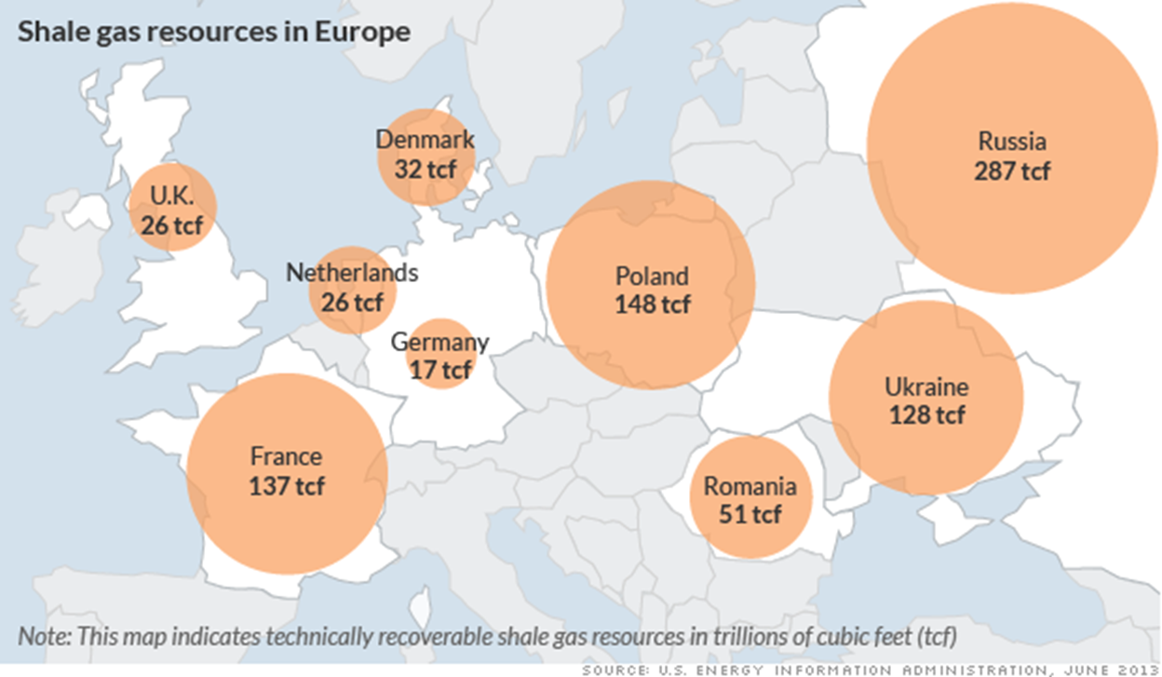
Geopolítica

Slide 20
Reservas de México / EIA
México cuenta con un estimado de 545 trillones de pies cúbicos de reservas de gas de esquisto (shale).
U.S. Energy Information Administration's (EIA) assessment of world shale gas resources, Mexico has an estimated 545 Tcf of technically recoverable shale gas resources–the sixth largest of any country examined in the study. The figure of technically recoverable shale gas resources is far smaller than the total resource base because of the geologic complexity and discontinuity of Mexico's onshore shale zone.
  Source: http://www.eia.gov/analysis/studies/worldshalegas/

Slide 21
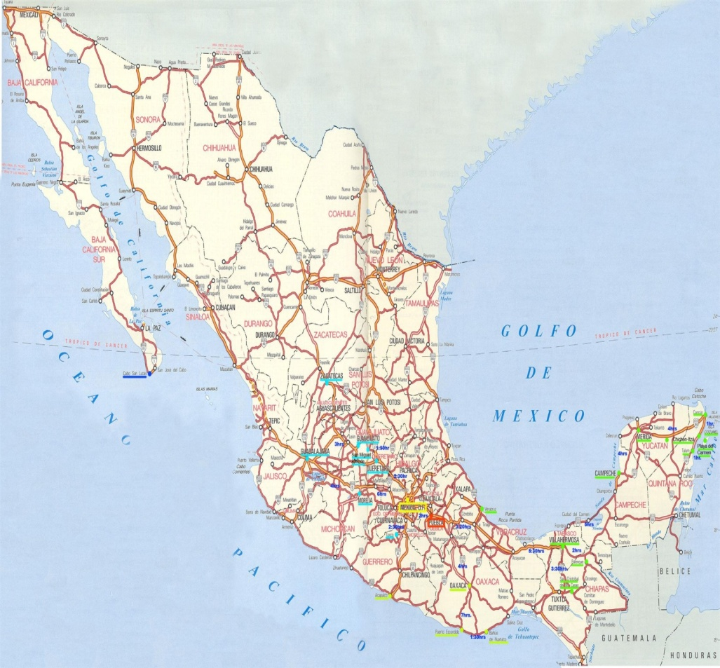
¿ Qué necesita México?
Infraestructura Urbana:
  Carreteras
  Vías ferroviarias
  Aeropuertos…

Slide 22
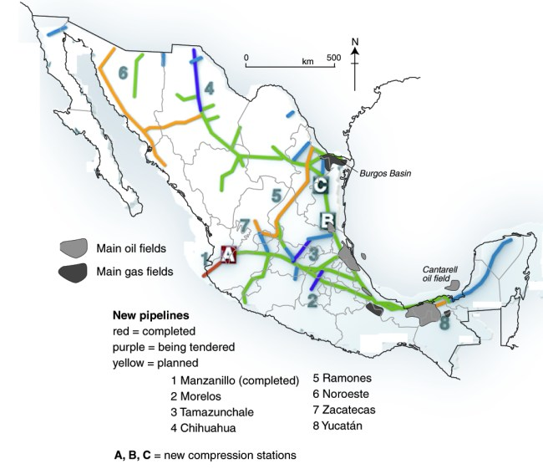
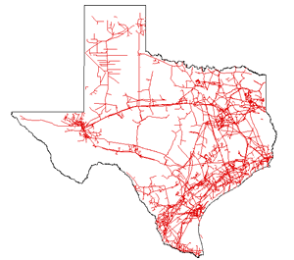
Gasoductos

Slide 23
Texas A&M International University
International Petroleum Institute (IPI)- an international hub for academics, maping, and research.
IPI opens in January 2015 with multiple levels of technical and professional engineering degrees, programs and internships.
  Pozo escuela

Slide 24

Gracias
Para más información favor de contactárnos:
  Maestra Maria Eugenia Calderón-Porter
  Directora del Centro Binacional para la Investigación, Educación, el Liderazgo y el Servicio Público.
  Directora Ejecutiva de las Relaciones México / Estados Unidos
  Teléfono: +1 956 326-2834
  Fax:+1 956 326-2836
  Correo Electrónico: mcalderon@tamiu.edu
  www.tamiu.edu/binationalcenter

